Slide 1
은행 ERP프로그램 일부 구현
구성 인원 : 석진성, 천성수
주제 : 은행 ERP프로그램 일부기능 구현
주제 선정 이유 : 원래는 간단한 숫자야구 또는 시간표를 만들어보려 했으나 수업시간에 배운 CRUD 및 DB문법을 더 많이 활용해보기 위해서이다.
구현할 기능 및 멤버 별 역할 분담 - 아래 도표 참고

Slide 2
예상 테이블 구상도
Project
JS은행
Table1
EMPLOYEE
(직원)
Table2
CLIENT
(고객)
Table3
BANKPRODUCT
(금융상품)
사원번호
EMPNO
이름
ENAME
고객번호
CLINO
이름
CNAME
상품번호
BPNO
상품이름
BPNAME
부서
DEPT
직급
RANK
주민번호
REGNUM
전화번호
CPHONENUM
가입조건
REGCON
가입기간
PERIOD
전화번호
EPHONENUM
이메일
EMPEMAIL
계좌번호
ACNTNUM
집주소
ADDRESS
세전이자율
TAXRATE
최대우대금리
MAXRATE
이메일
CLIEMAIL
상품번호
BPNO
변동
WAVE
비고
NOTE
신용등급
GRADE
가입일
BPDATE
담당자
EMPNO

Slide 3
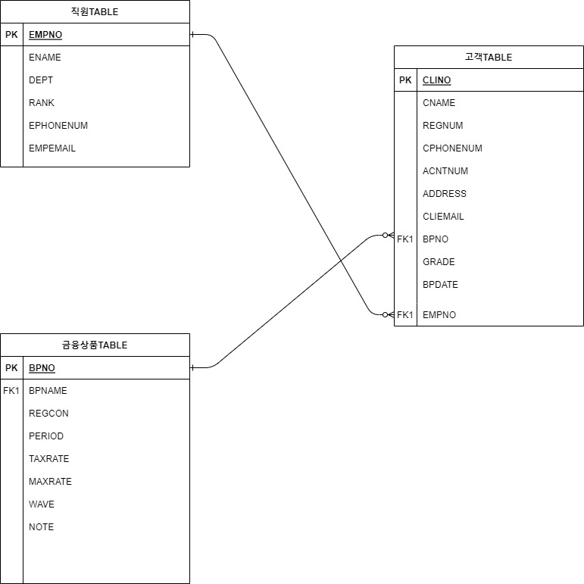
ER 다이어그램

Slide 4
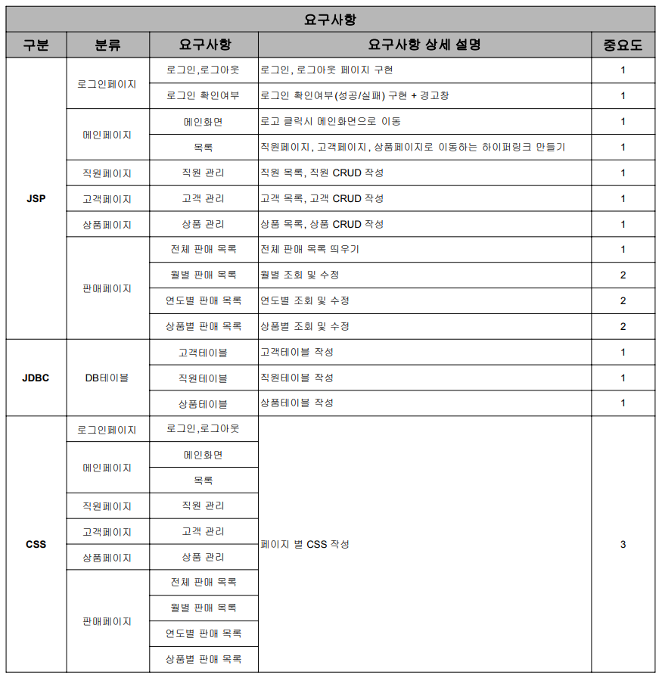
요구사항 명세서

